Slide 1

PHÒNG GD &ĐT LONG BIÊN
TRƯỜNG TIỂU HỌC PHÚC LỢI
HOẠT ĐỘNG TRẢI NGHIỆM
BÀI 26: TÔI LUÔN BÊN BẠN

Slide 2
Khởi động:
Tìm hiểu về những người có hoàn cảnh khó khăn.

Slide 3
Mời các em xem những hình ảnh sau đây:

Slide 4
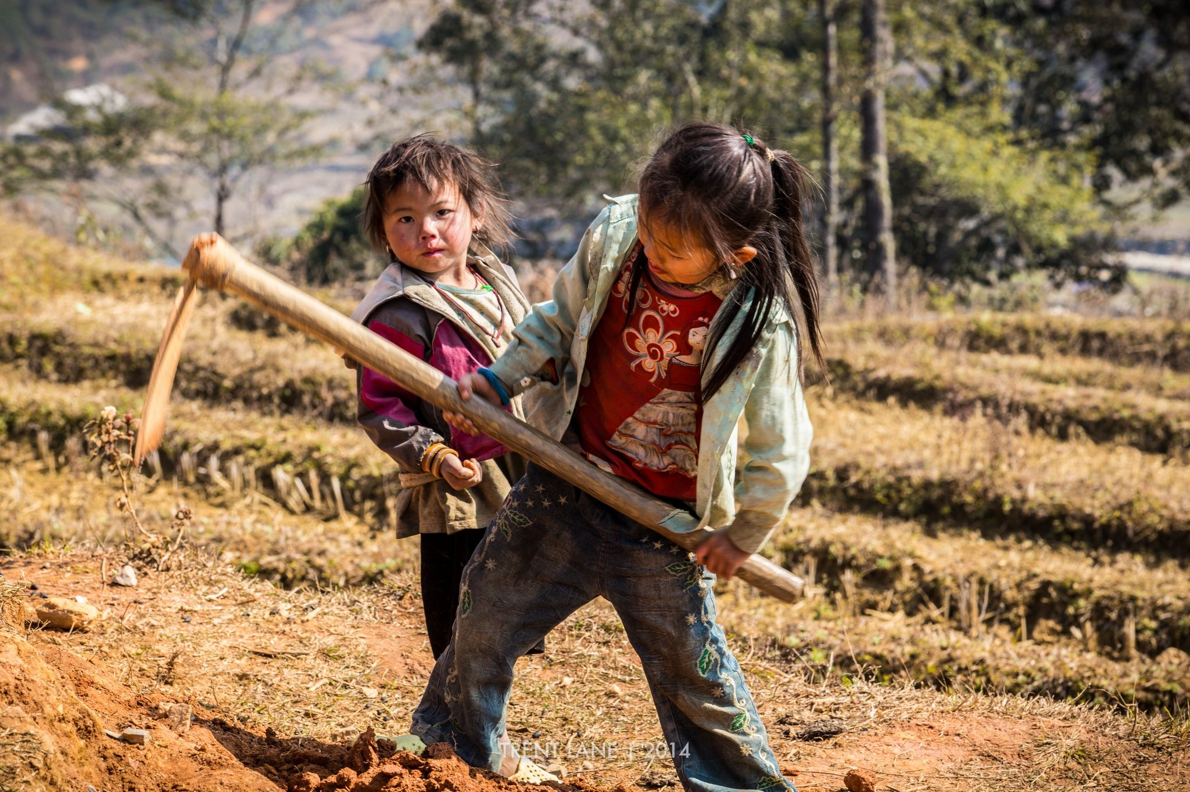
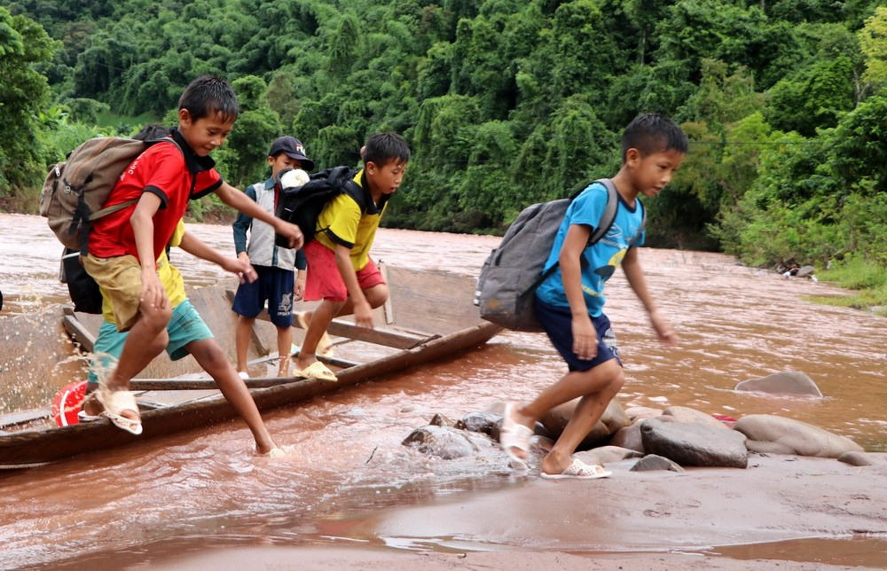
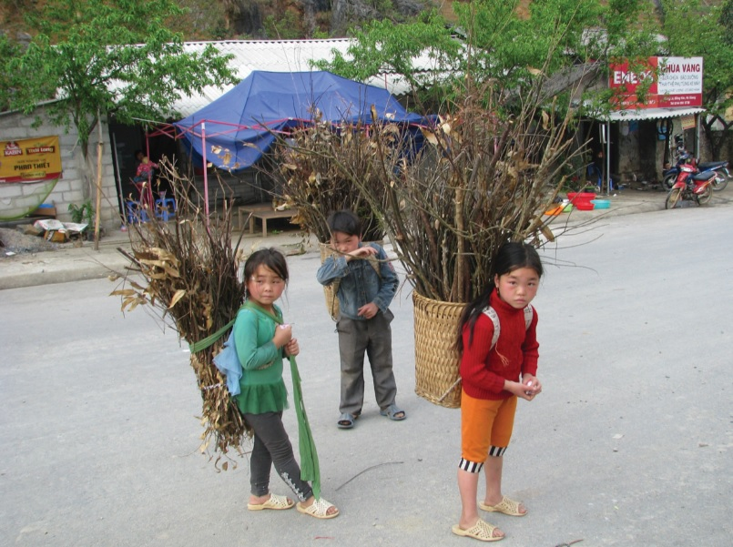
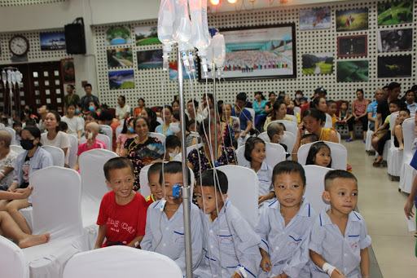

Slide 5













Cảm nghĩ của em khi xem những hình ảnh trên?
Hãy kể lại một vài hoàn cảnh khó khăn mà em biết?
Notes:
Bài giảng thiết kế bởi: Hương Thảo - tranthao121004@gmail.com

Slide 6
Khám phá :
Tham gia xây dựng kế hoạch “Tôi luôn bên bạn” của tổ.

Slide 7
Các bước xây dựng kế hoạch “Tôi luôn bên bạn”
Bước 1: Tìm hiểu về một trường hợp có hoàn cảnh khó khăn.
Bước 2: Thảo luận những cách có thể giúp đỡ bạn
Bước 3:
Phân công nhiệm vụ, hẹn ngày giờ thực hiện

Slide 8
Học sinh bàn bạc, thảo luận theo tổ

Slide 9
Mở rộng và tổng kết:
Làm bưu thiếp gửi động viên các bạn nhỏ gặp khó khăn.

Slide 10
Hoạt động về nhà
Cùng bố mẹ tìm hiểu thêm về những hoàn cảnh khó khăn, thiệt thòi xung quanh mình

Slide 11
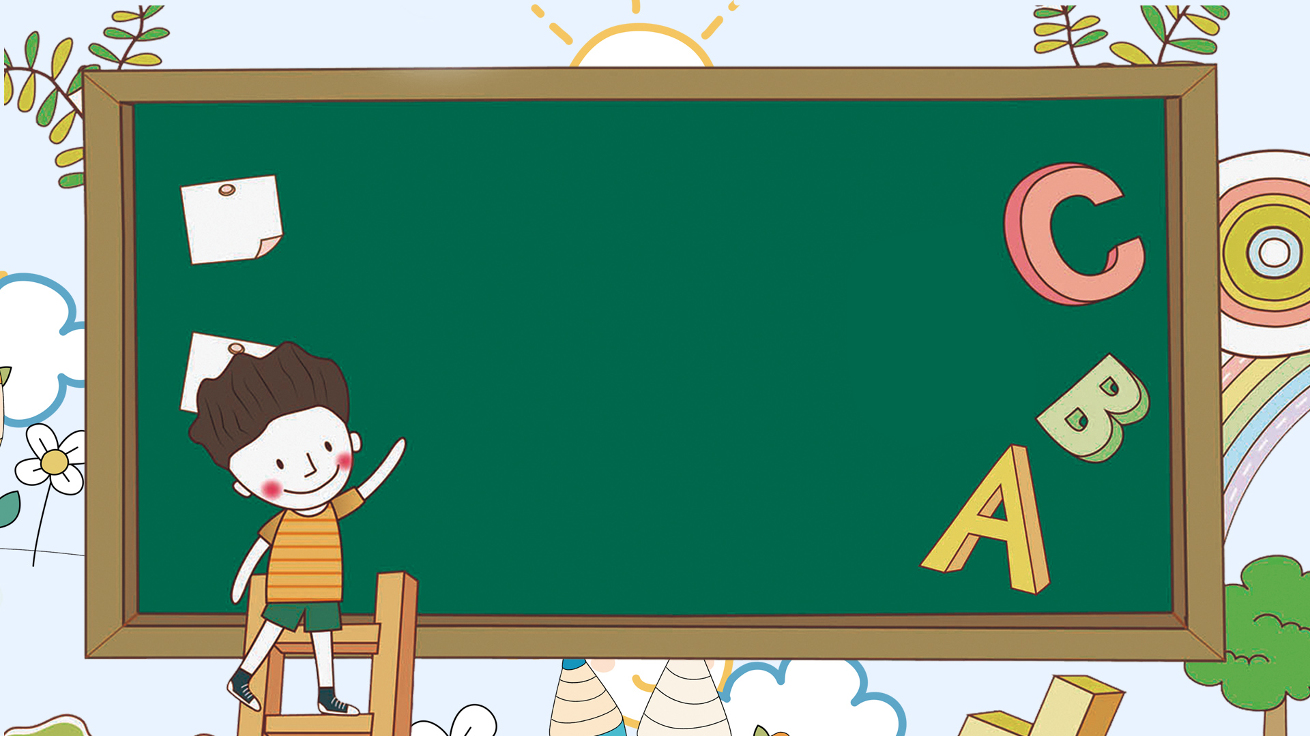
TIẾT HỌC
KẾT THÚC

